Slide 1


1部 1章 物体の運動
内容解説資料
p. 10~17
第１節 平面内の運動
Notes:
啓林館・高等学校物理基礎改訂版_授業用スライド

Slide 2


１
平面内の運動
風のない雨の日の雨粒は鉛直方向にまっすぐ落下する。しかし，傘を差して歩く人は，傘を斜めに傾けなければ身体がぬれてしまうのはなぜだろう。雨粒と歩行者のような，鉛直面内や水平面内での物体の運動の表し方について考えよう。
Notes:
【導入例】
・｢いろいろな物体の運動の速さを比較してみよう」という問いかけから始め，速さの定義として，｢移動距離／経過時間」が適切であることを確認する。単位は，距離はm，時間はs を使うことが基本であることを伝え，速さの単位はm /s となることを教える。
・速さを比較するには同じ単位で表すことが必要であることから，単位の換算について練習するとよい。

Slide 3
A 位置と変位(p.10-12)
１ 位置ベクトル
・物体の〔位置〕は，座標で表すことができる。
座標のとり方
・物体が直線上を運動するとき
直線に沿って x 軸をとる。 例：x = 3 m
・物体が平面内を運動するとき
平面内にx 軸と y 軸をとる。 例：(x, y) = (3 m, 2 m)
Notes:
啓林館・高等学校物理基礎改訂版_授業用スライド

Slide 4
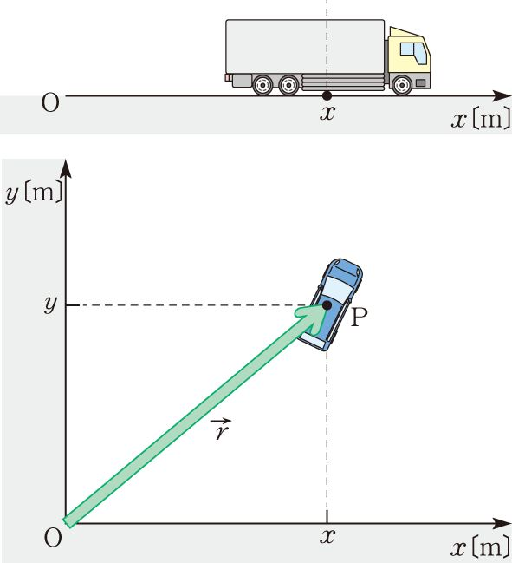
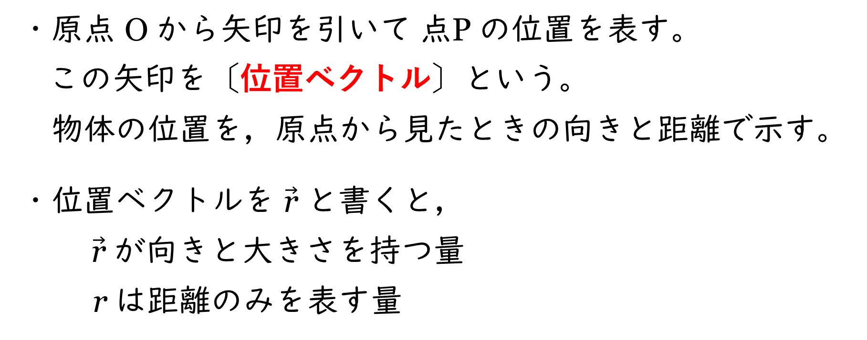
A 位置と変位(p.10-12)
・原点 O から矢印を引いて 点P の位置を表す。
この矢印を〔位置ベクトル〕という。
物体の位置を，原点から見たときの向きと距離で示す。
・位置ベクトルを $\vec{\text{r}}$ と書くと，
$\vec{\text{r}}$ が向きと大きさを持つ量
r は距離のみを表す量
Notes:
啓林館・高等学校物理基礎改訂版_授業用スライド

Slide 5

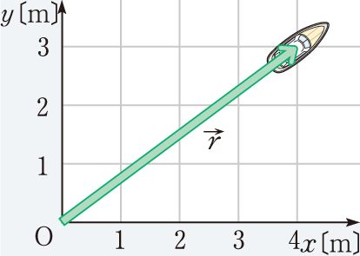
A 位置と変位(p.10-12)
１
図中の船の位置 ( x , y ) を表せ。
また船の位置を表す位置ベクトルの大きさ r を求めよ。
Notes:
啓林館・高等学校物理基礎改訂版_授業用スライド

Slide 6


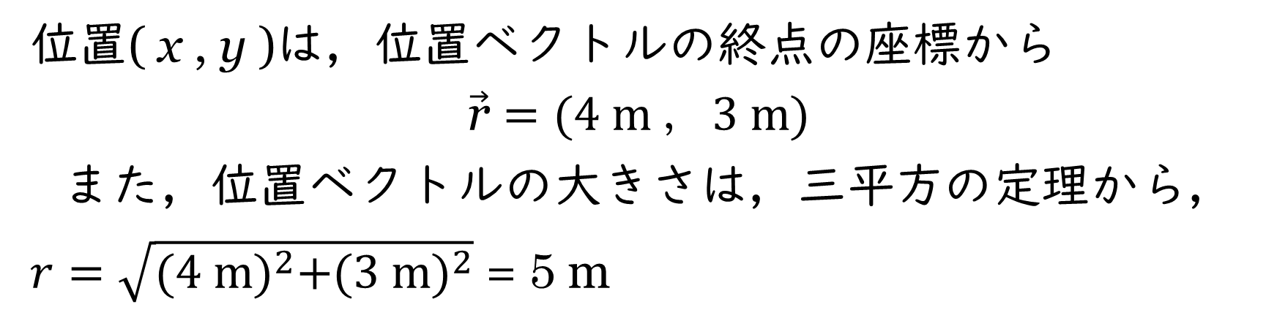
A 位置と変位(p.10-12)
位置( x , y )は，位置ベクトルの終点の座標から
$$\vec{\text{r}}=(4 m ，3 m)$$
また，位置ベクトルの大きさは，三平方の定理から，
$r=\sqrt{{(4 m)}^{2}+{(3 m)}^{2}}$ = 5 m
(4 m，3 m)，r = 5 m
Notes:
啓林館・高等学校物理基礎改訂版_授業用スライド

Slide 7
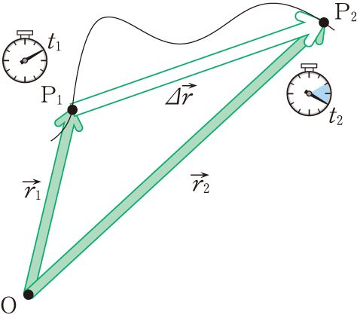

A 位置と変位(p.10-12)
2 変位
・移動した物体の
初めの位置 から 終わり位置
に向かって引いた矢印（ ）は，
物体の位置の変化を表している。
これを〔変位（変位ベクトル）〕といい，
位置が変化した向きと変化の大きさを表す。
Notes:
啓林館・高等学校物理基礎改訂版_授業用スライド

Slide 8
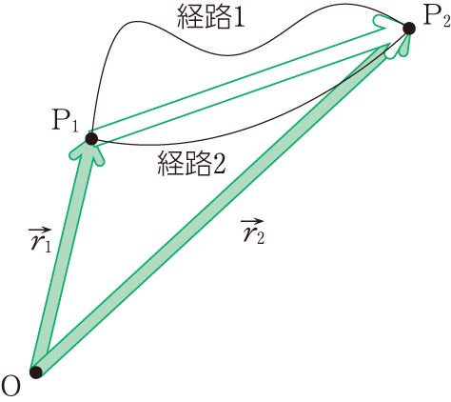
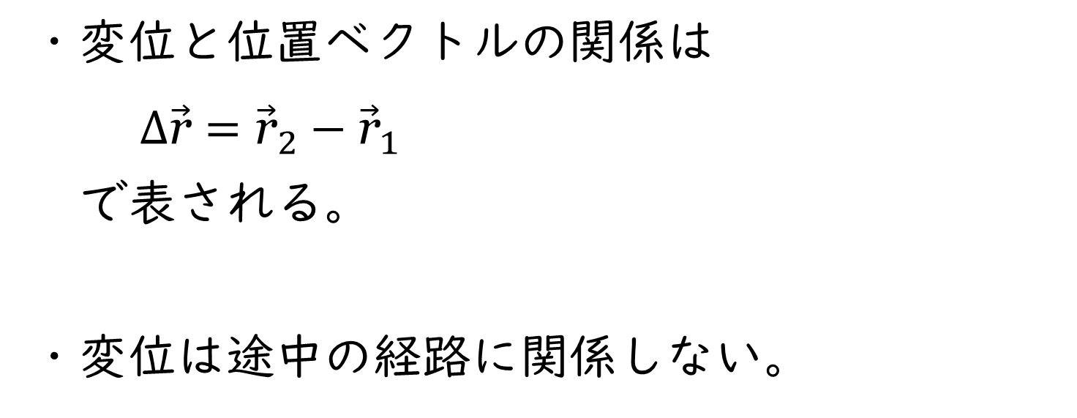
A 位置と変位(p.10-12)
2変位
・変位と位置ベクトルの関係は
$∆\vec{\text{r}}={\vec{\text{r}}}_{2}−{\vec{\text{r}}}_{1}$
で表される。
・変位は途中の経路に関係しない。
Notes:
啓林館・高等学校物理基礎改訂版_授業用スライド

Slide 9
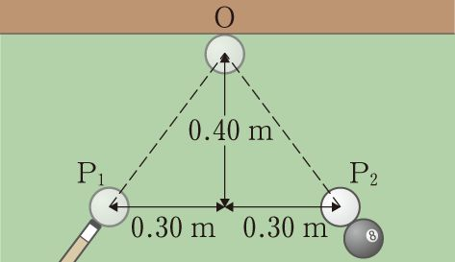
A 位置と変位(p.10-12)
２
白球が点 P₁ から点 O を経由して，点 P₂ まで移動したとき，移動距離，変位の大きさをそれぞれ求めよ。
Notes:
啓林館・高等学校物理基礎改訂版_授業用スライド

Slide 10
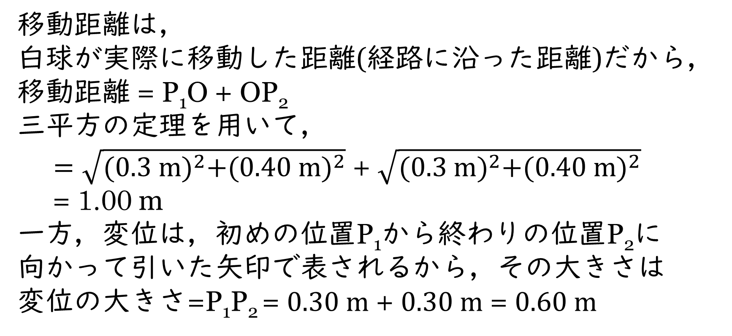
A 位置と変位(p.10-12)
移動距離は，
白球が実際に移動した距離(経路に沿った距離)だから，
移動距離 = P₁O + OP₂
三平方の定理を用いて，
$=\sqrt{{(0.3 m)}^{2}+{(0.40 m)}^{2}}$ + $\sqrt{{(0.3 m)}^{2}+{(0.40 m)}^{2}}$
= 1.00 m
一方，変位は，初めの位置P₁から終わりの位置P₂に
向かって引いた矢印で表されるから，その大きさは
変位の大きさ=P₁P₂ = $0.30 m$ + $0.30 m$ = $0.60 m$
移動距離：1.00 m，変位の大きさ：0.60 m
Notes:
啓林館・高等学校物理基礎改訂版_授業用スライド

Slide 11
A 位置と変位(p.10-12)
座標とベクトルの成分
・変位のように，大きさと向きのある量を〔ベクトル 〕
という。
・ベクトルの和と差を求めるには，作図で求める方法と
成分で求める方法がある。
Notes:
啓林館・高等学校物理基礎改訂版_授業用スライド

Slide 12
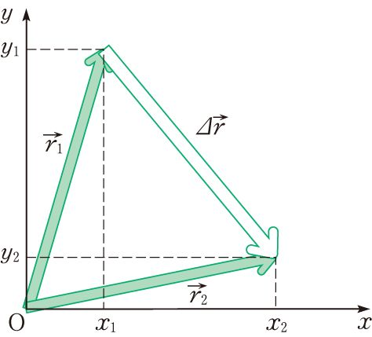

A 位置と変位(p.10-12)
成分で求める方法
・位置ベクトルの始点を原点とすると，
終点の座標が x 成分，y 成分を表す。
${\vec{\text{r}}}_{1}=({ x}_{1} , y_{1} )$， ${\vec{\text{r}}}_{2}=( x_{2} , { y}_{2 })$
・変位は位置ベクトルの差であるから，
$∆\vec{\text{r}}=\left(∆x，∆y\right)=(x_{2}−x_{1}, y_{2}−y_{1})$
Notes:
啓林館・高等学校物理基礎改訂版_授業用スライド

Slide 13
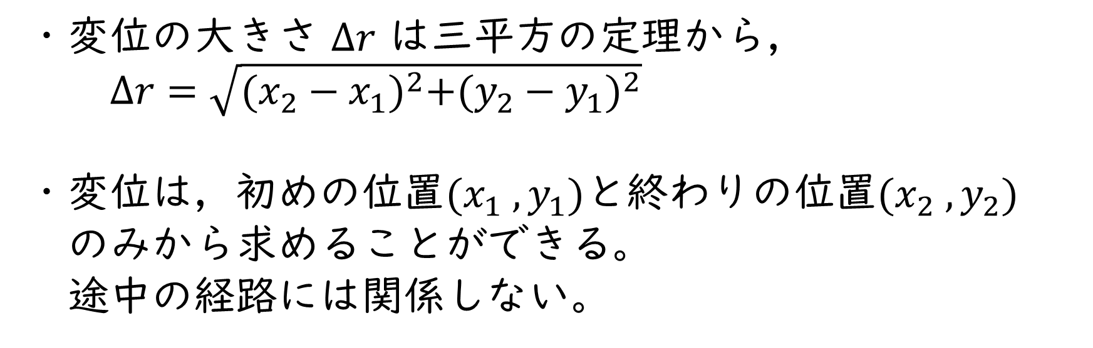
A 位置と変位(p.10-12)
・変位の大きさ $∆r$ は三平方の定理から，
$∆r=\sqrt{{(x_{2}−x_{1})}^{2}+{(y_{2}−y_{1})}^{2}}$
・変位は，初めの位置$(x_{1} , y_{1})$と終わりの位置$(x_{2} , y_{2})$
のみから求めることができる。
途中の経路には関係しない。
Notes:
啓林館・高等学校物理基礎改訂版_授業用スライド

Slide 14
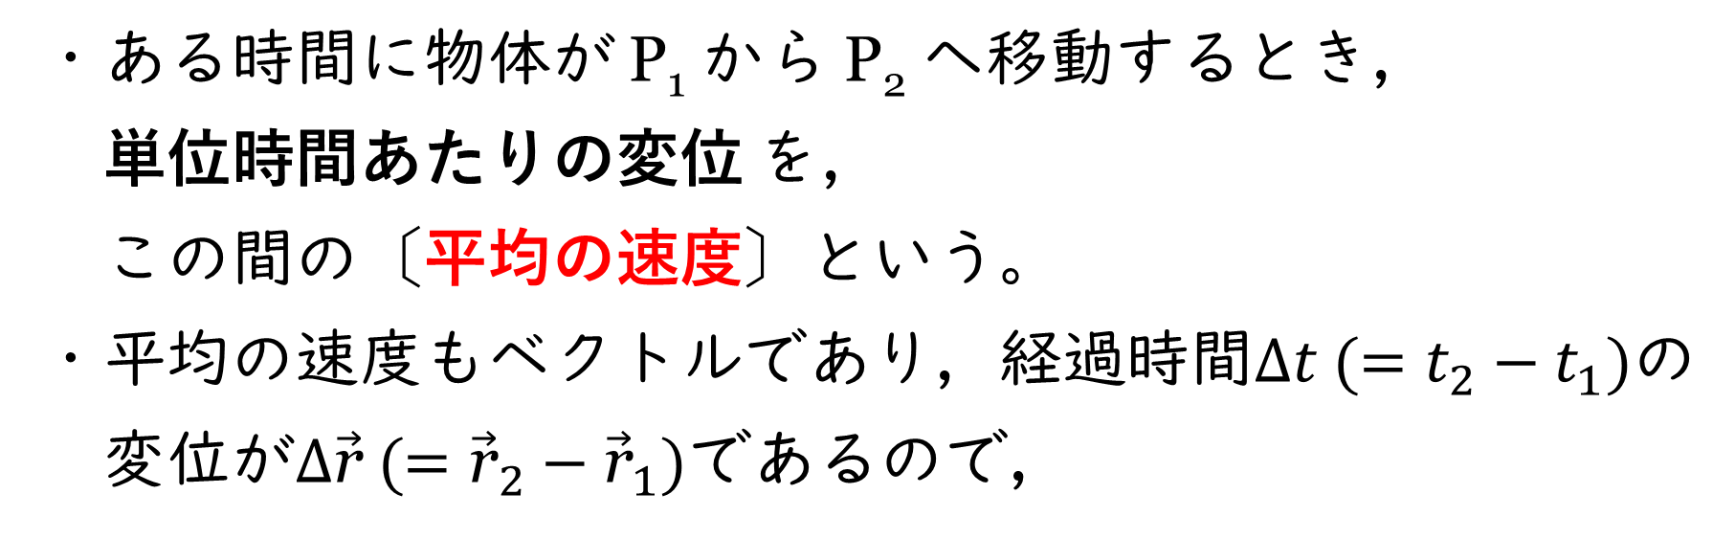
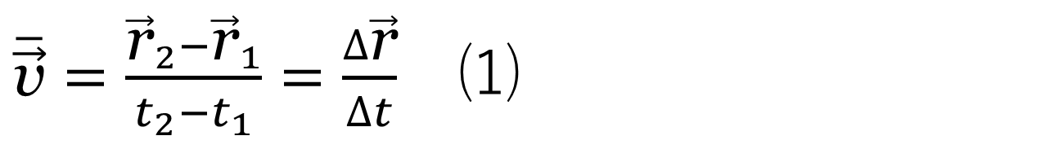
A 位置と変位(p.10-12)
３ 速度
・ある時間に物体が P₁ から P₂ へ移動するとき，
単位時間あたりの変位 を，
この間の〔平均の速度〕という。
・平均の速度もベクトルであり，経過時間$∆t (=t_{2}−t_{1})$の
変位が$∆\vec{\text{r}} (={\vec{\text{r}}}_{2}−{\vec{\text{r}}}_{1})$であるので，
$\overline{\vec{\text{v}}}=\frac{{\vec{\text{r}}}_{2}−{\vec{\text{r}}}_{1}}{t_{2}−t_{1}}=\frac{∆\vec{\text{r}}}{∆t}$ ⑴
Notes:
啓林館・高等学校物理基礎改訂版_授業用スライド

Slide 15

A 位置と変位(p.10-12)
単位時間
・単位時間とは，1 秒間，1 分間，1 時間などである。
・何かの1の量を表すときに「単位○○あたり」という言葉を使う。
Notes:
啓林館・高等学校物理基礎改訂版_授業用スライド

Slide 16
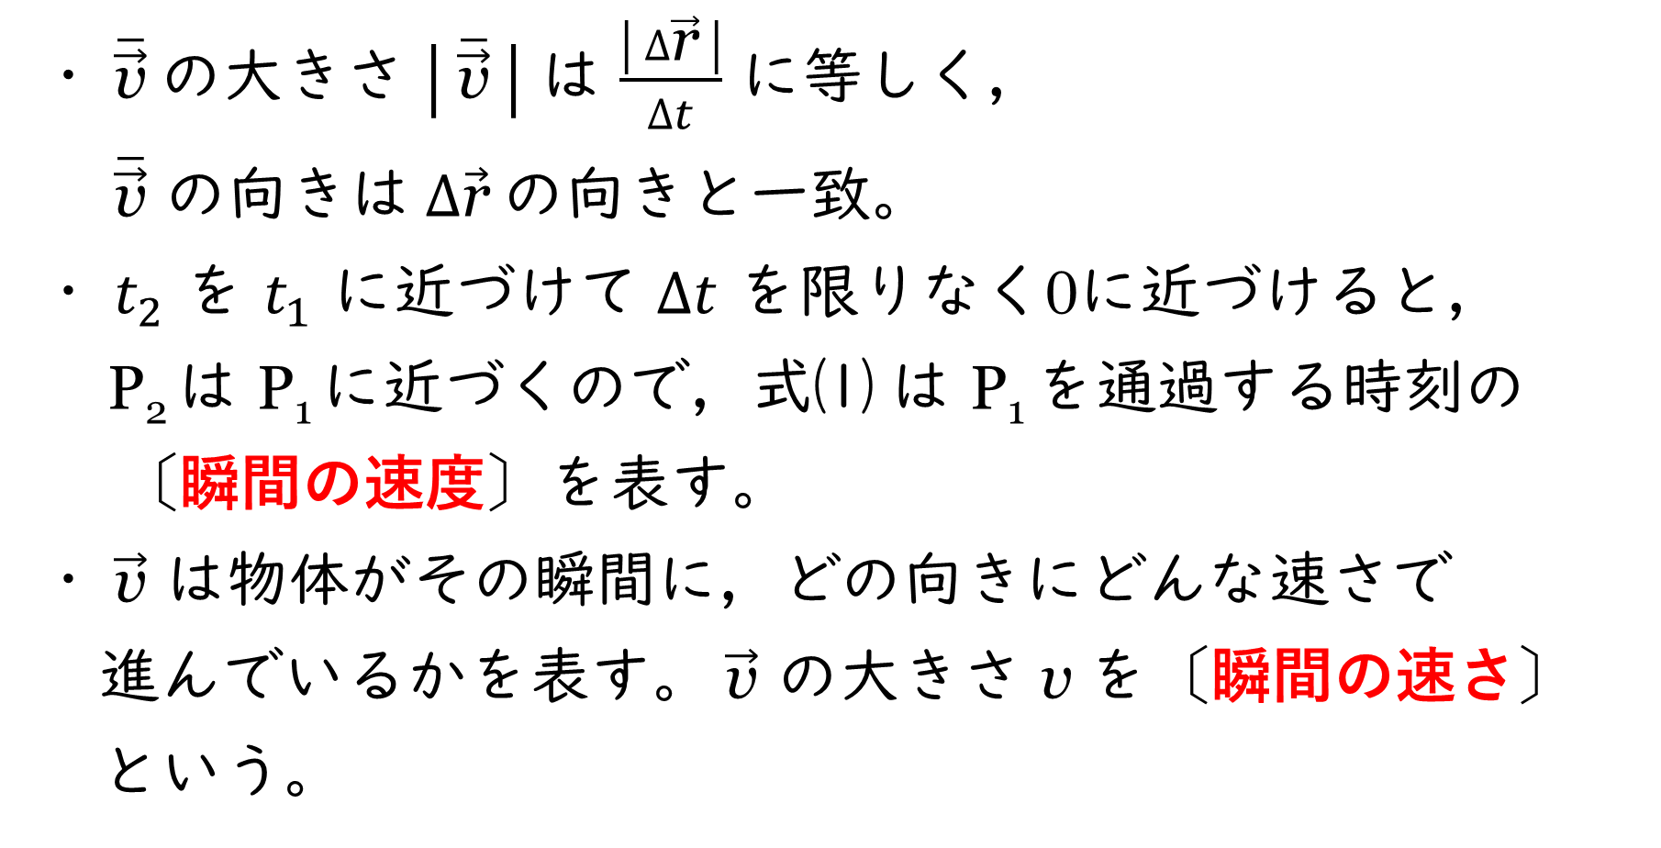
A 位置と変位(p.10-12)
・ $\overline{\vec{\text{v}}}$の大きさ $\left| \overline{\vec{\text{v}}} \right|$ は $\frac{\left| ∆\vec{\text{r}} \right|}{∆t}$ に等しく，
$\overline{\vec{\text{v}}}$ の向きは$∆\vec{\text{r}}$の向きと一致。
・ $t_{2}$ を $t_{1}$ に近づけて $∆t$ を限りなく0に近づけると，
P₂ は P₁ に近づくので，式⑴ は P₁ を通過する時刻の
〔瞬間の速度〕を表す。
・ $\vec{\text{v}}$ は物体がその瞬間に，どの向きにどんな速さで
進んでいるかを表す。 $\vec{\text{v}}$ の大きさ $\text{v}$を〔瞬間の速さ〕
という。
Notes:
啓林館・高等学校物理基礎改訂版_授業用スライド

Slide 17
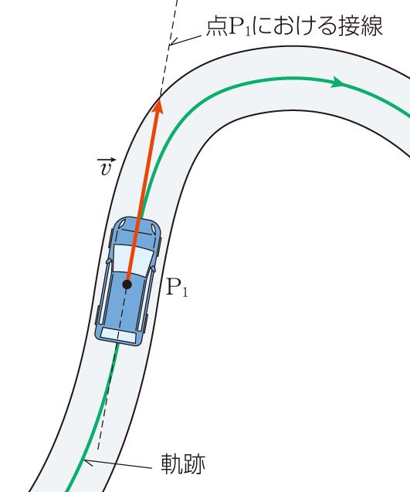
A 位置と変位(p.10-12)
・ 一般に，速度や速さといえば，瞬間の速度や瞬間の速さ
を表す。
・速度の方向は，
その時刻における物体の位置で，
軌跡に引いた〔接線〕の方向と一致。
Notes:
啓林館・高等学校物理基礎改訂版_授業用スライド

Slide 18
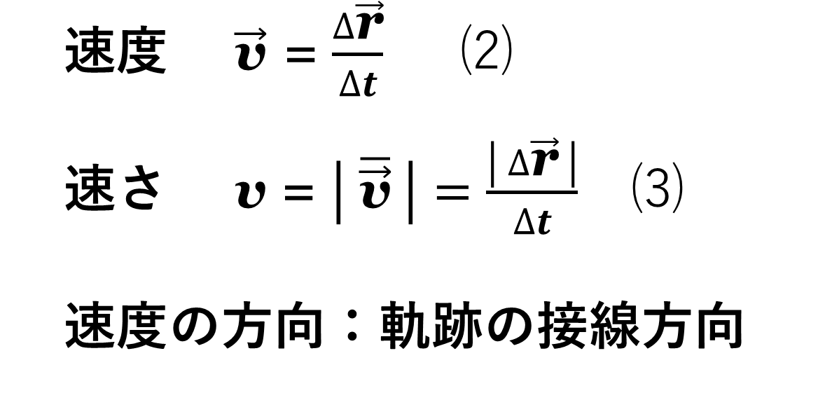

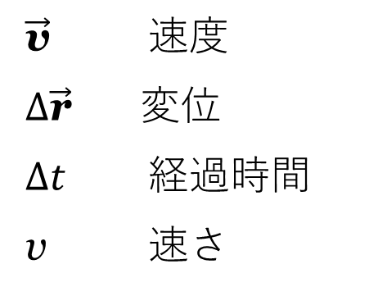
A 位置と変位(p.10-12)
速度(瞬間の速度)
$∆t$ を 0 に近づけた瞬間
意味
速度 $\vec{\text{v}}$ = $\frac{∆\vec{\text{r}}}{∆t}$ ⑵
速さ $\text{v}$ = $\left| \overline{\vec{\text{v}}} \right|=\frac{\left| ∆\vec{\text{r}} \right|}{∆t}$ ⑶
速度の方向：軌跡の接線方向
$\vec{\text{v}}$ 速度
$∆\vec{\text{r}}$ 変位
$∆t$ 経過時間
v 速さ
Notes:
【動画】
「図2 等速直線運動をする模型自動車」を視聴してもよい(紙面掲載のQRコードからも視聴可) 。
啓林館・高等学校物理基礎改訂版_授業用スライド

Slide 19

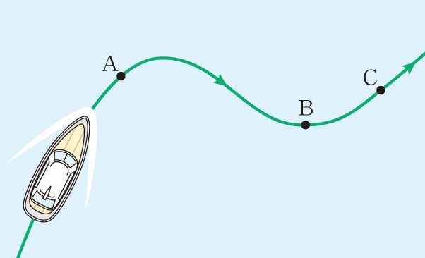
A 位置と変位(p.10-12)
３
船が図の に沿って運動するとき，
図中のそれぞれの点A, B, C を通過する
瞬間の速度の向きを図中に矢印で示せ。
Notes:
啓林館・高等学校物理基礎改訂版_授業用スライド

Slide 20
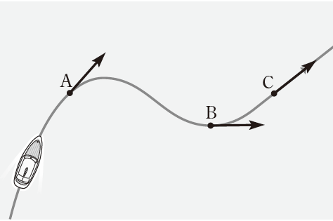
A 位置と変位(p.10-12)
Notes:
啓林館・高等学校物理基礎改訂版_授業用スライド

Slide 21
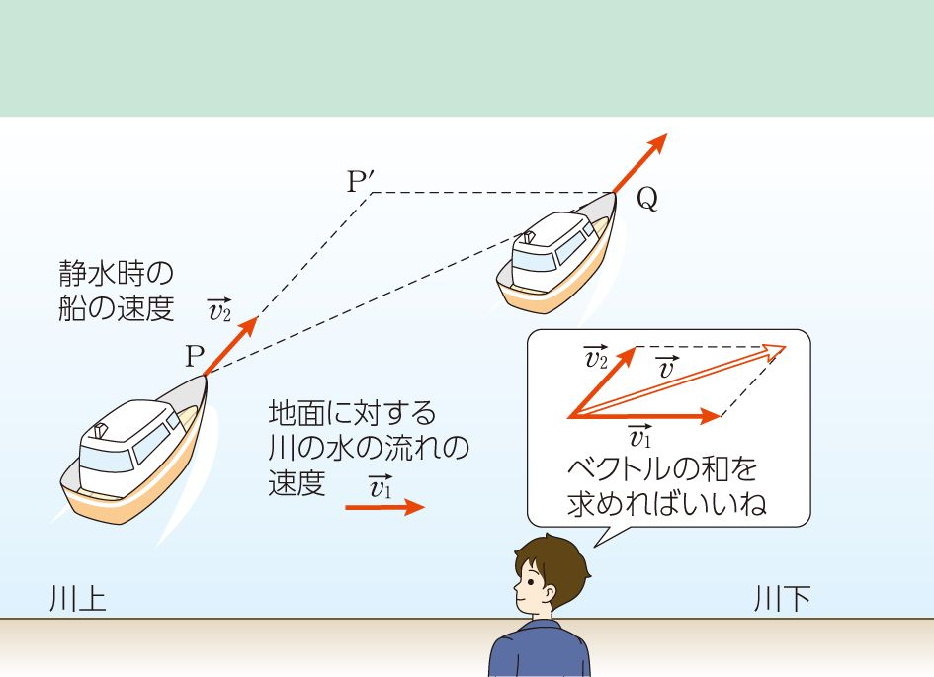

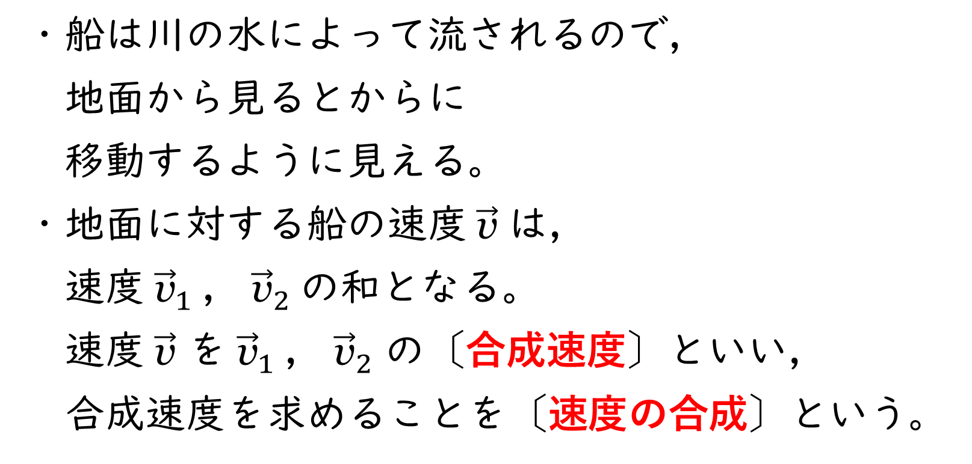
B 速度の合成と分解(p.13-14)
1 速度の合成
・船は川の水によって流されるので，
地面から見るとからに
移動するように見える。
・地面に対する船の速度$\vec{\text{v}}$ は，
速度${ \vec{\text{v}}}_{1}$，${ \vec{\text{v}}}_{2}$の和となる。
速度$\vec{\text{v}}$ を${ \vec{\text{v}}}_{1}$，${ \vec{\text{v}}}_{2}$ の〔合成速度〕といい，
合成速度を求めることを〔速度の合成〕という。
図 速度の合成
Notes:
啓林館・高等学校物理基礎改訂版_授業用スライド

Slide 22
B 速度の合成と分解(p.13-14)
速度の合成
意味
合成速度 v は速度 v₁ と速度 v₂ の和
v = 〔v₁ ＋ v₂〕 ⑷
v〔m/s〕 合成速度(地面に対する船の速度)
v₁〔m/s〕 地面に対する川の流れの速度
v₂〔m/s〕 静水時の船の速度
Notes:
【動画】
「図2 等速直線運動をする模型自動車」を視聴してもよい(紙面掲載のQRコードからも視聴可) 。
啓林館・高等学校物理基礎改訂版_授業用スライド

Slide 23
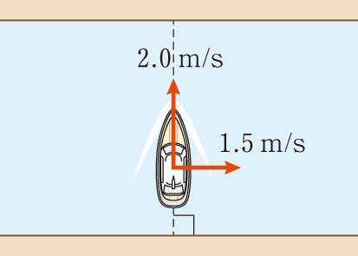
B 速度の合成と分解(p.13-14)
４
流れのない水に対して 2.0 m/s の速さで進むことのできる船がある。この船を，地面に対して1.5 m/s の速さで流れる川で，選手を川の流れに垂直な方向に保ったまま進めた。このとき，川岸に対する船の速さはいくらか。
Notes:
啓林館・高等学校物理基礎改訂版_授業用スライド

Slide 24
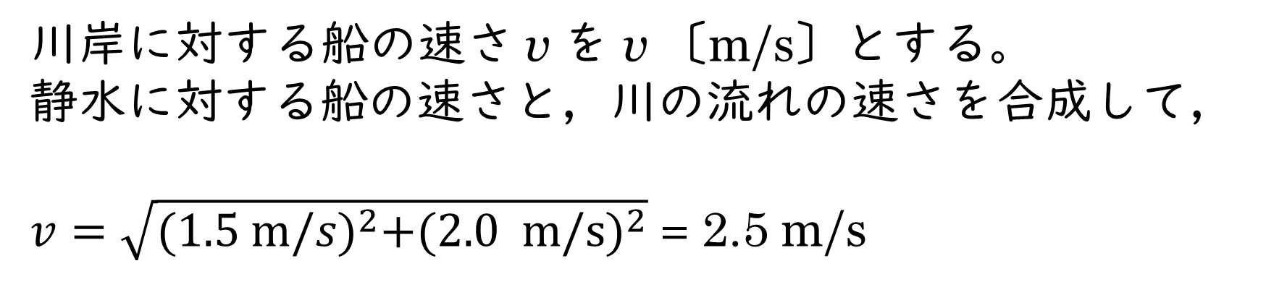
B 速度の合成と分解(p.13-14)
川岸に対する船の速さ v を v 〔m/s〕とする。
静水に対する船の速さと，川の流れの速さを合成して，
$v=\sqrt{{(1.5 m/s)}^{2}+{(2.0 m/s)}^{2}}$ = 2.5 m/s
2.5 m/s
Notes:
啓林館・高等学校物理基礎改訂版_授業用スライド

Slide 25
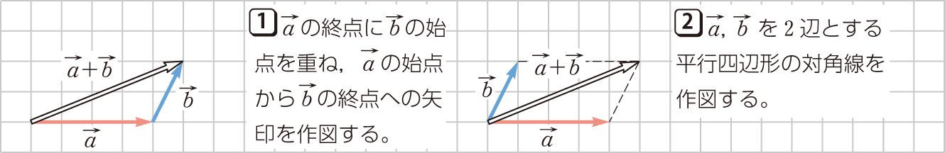
B 速度の合成と分解(p.13-14)
ベクトルの和（作図で求める方法）
ベクトルの和を求めるには，１，２の２通りの考え方がある。
Notes:
啓林館・高等学校物理基礎改訂版_授業用スライド

Slide 26
B 速度の合成と分解(p.13-14)
ベクトルの和（作図で求める方法）
ベクトルの和を求めるには，１，２の２通りの考え方がある。
Notes:
啓林館・高等学校物理基礎改訂版_授業用スライド

Slide 27
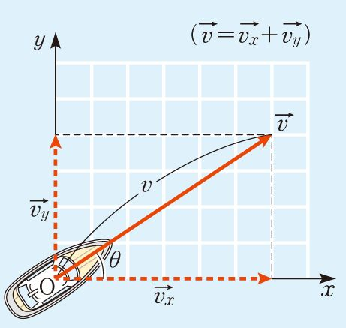
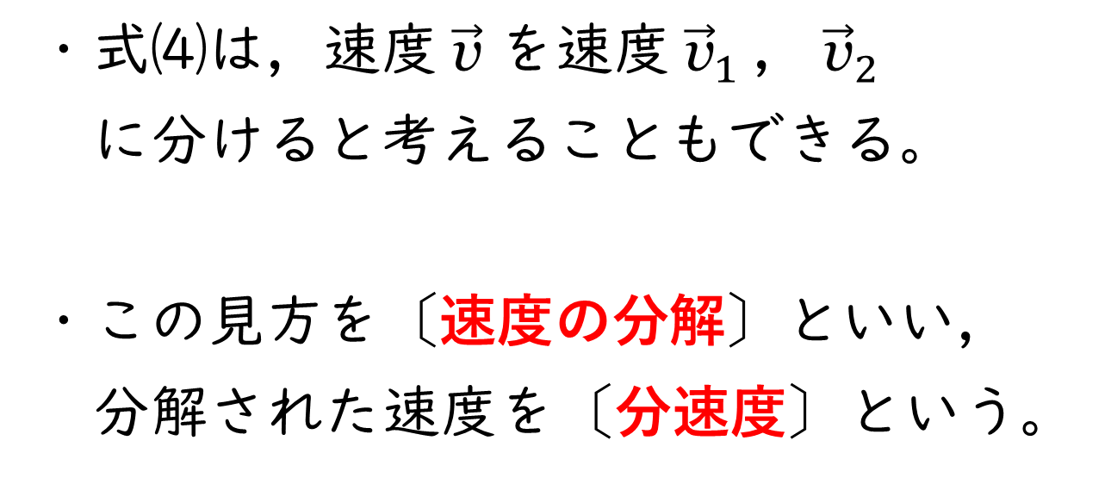
B 速度の合成と分解(p.13-14)
２ 速度の分解
・式⑷は，速度$\vec{\text{v}}$ を速度${ \vec{\text{v}}}_{1}$，${ \vec{\text{v}}}_{2}$
に分けると考えることもできる。
・この見方を〔速度の分解〕といい，
分解された速度を〔分速度〕という。
図 速度の分解
Notes:
啓林館・高等学校物理基礎改訂版_授業用スライド

Slide 28
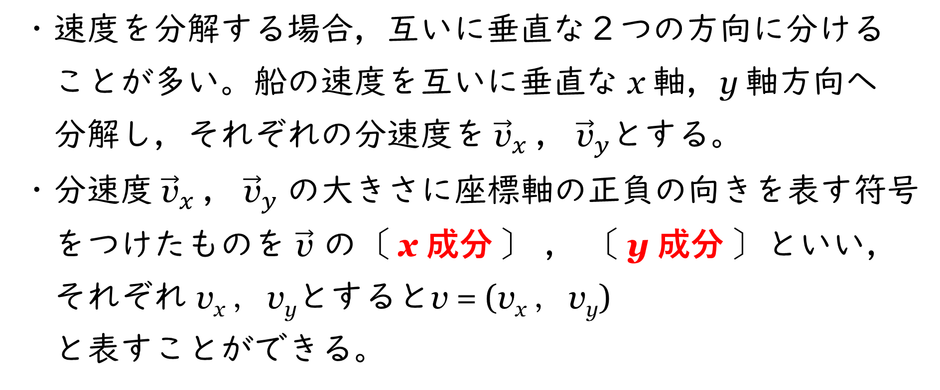
B 速度の合成と分解(p.13-14)
・速度を分解する場合，互いに垂直な２つの方向に分ける
ことが多い。船の速度を互いに垂直な x 軸，y 軸方向へ
分解し，それぞれの分速度を${ \vec{\text{v}}}_{x}$，${ \vec{\text{v}}}_{y}$とする。
・分速度${ \vec{\text{v}}}_{x}$，${ \vec{\text{v}}}_{y}$ の大きさに座標軸の正負の向きを表す符号
をつけたものを $\vec{\text{v}}$ の〔 x 成分 〕 ， 〔 y 成分 〕といい，
それぞれ v_{x} ，v_{y}とするとv = (v_{x} ，v_{y})
と表すことができる。
Notes:
啓林館・高等学校物理基礎改訂版_授業用スライド

Slide 29
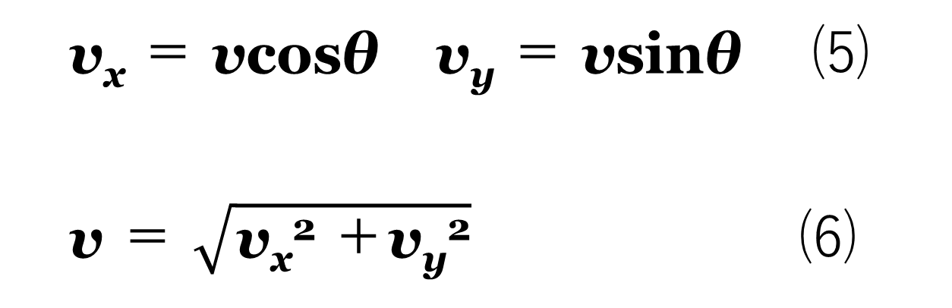
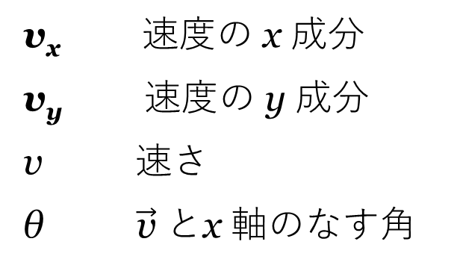
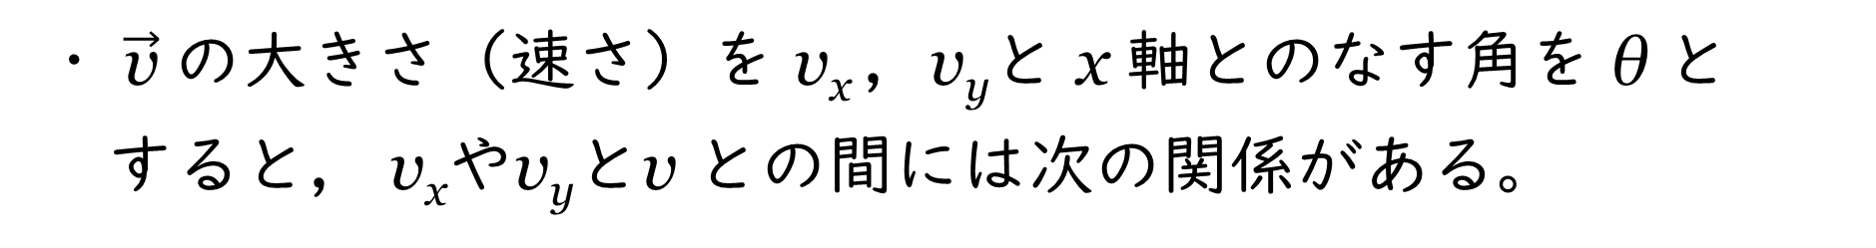
B 速度の合成と分解(p.13-14)
・ $\vec{\text{v}}$の大きさ（速さ）を v_{x} ，v_{y}と x 軸とのなす角を θ と
すると， v_{x}やv_{y}とv との間には次の関係がある。
速度の合成
v_{x} ＝ vcosθ v_{y} ＝ vsinθ ⑸
v ＝ $\sqrt{\text{v}\text{x}\text{2} \text{＋}\text{v}\text{y}\text{2}}$ ⑹
v_{x} 速度の x 成分
v_{y} 速度の y 成分
v 速さ
θ $\vec{\text{v}}$ とx 軸のなす角
Notes:
【動画】
「図2 等速直線運動をする模型自動車」を視聴してもよい(紙面掲載のQRコードからも視聴可) 。
啓林館・高等学校物理基礎改訂版_授業用スライド

Slide 30
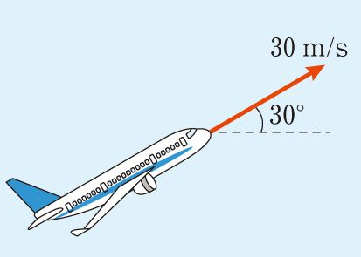
B 速度の合成と分解(p.13-14)
５
飛行機が，水平から 30°上へ一定の速さ 30 m/s で飛行している。図の水平方向では右向きを正，鉛直方向では上向きを正とする。
⑴ 飛行機の速度の水平成分，鉛直成分を求めよ。
⑵ 飛行機が，時間 6.0 s の間に上昇した高さを求めよ。
Notes:
啓林館・高等学校物理基礎改訂版_授業用スライド

Slide 31
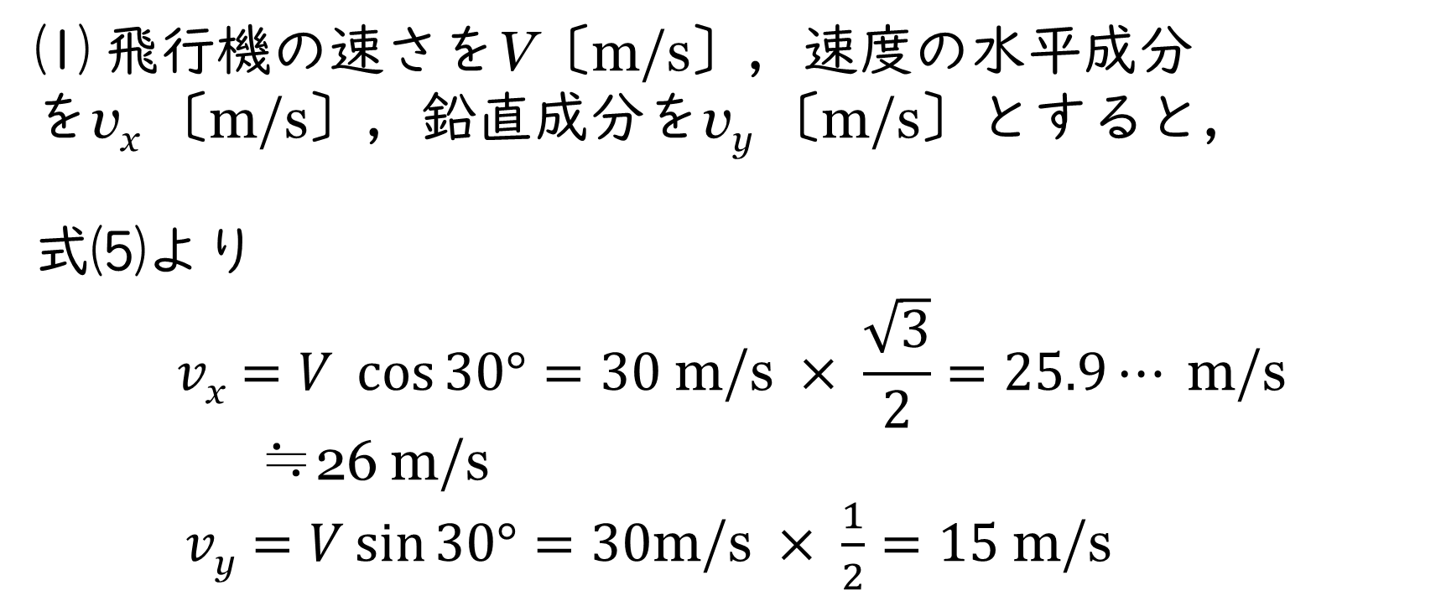
B 速度の合成と分解(p.13-14)
⑴ 飛行機の速さをV〔m/s〕，速度の水平成分
をv_{x} 〔m/s〕，鉛直成分をv_{y} 〔m/s〕とすると，
式⑸より
$$v\text{x}=V \cos{30°}=30 \text{m}\text{/}\text{s} × \frac{\sqrt{3}}{2}=25.9⋯ \text{m}\text{/}\text{s}$$
≒26 m/s
$v\text{y}=V\sin{30°=30\text{m}\text{/}\text{s} × \frac{1}{2}=15 \text{m}\text{/}\text{s}}$
⑴ 水平成分：26 m/s，鉛直成分：15 m/s
Notes:
啓林館・高等学校物理基礎改訂版_授業用スライド

Slide 32
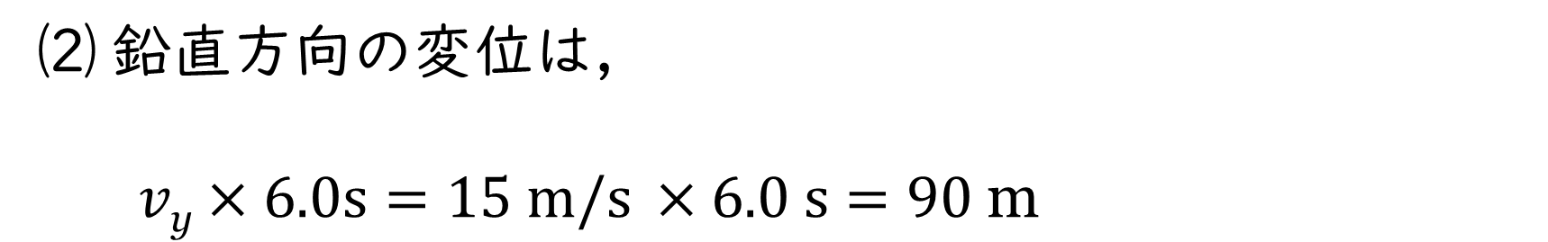
B 速度の合成と分解(p.13-14)
⑵ 鉛直方向の変位は，
$v\text{y}×6.0s=15 m/s{ ×6.0 s=90 \text{m}}$
⑵ 90 m
Notes:
啓林館・高等学校物理基礎改訂版_授業用スライド

Slide 33
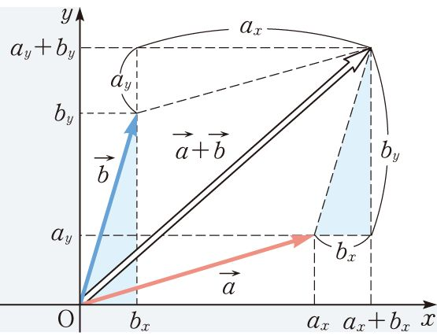
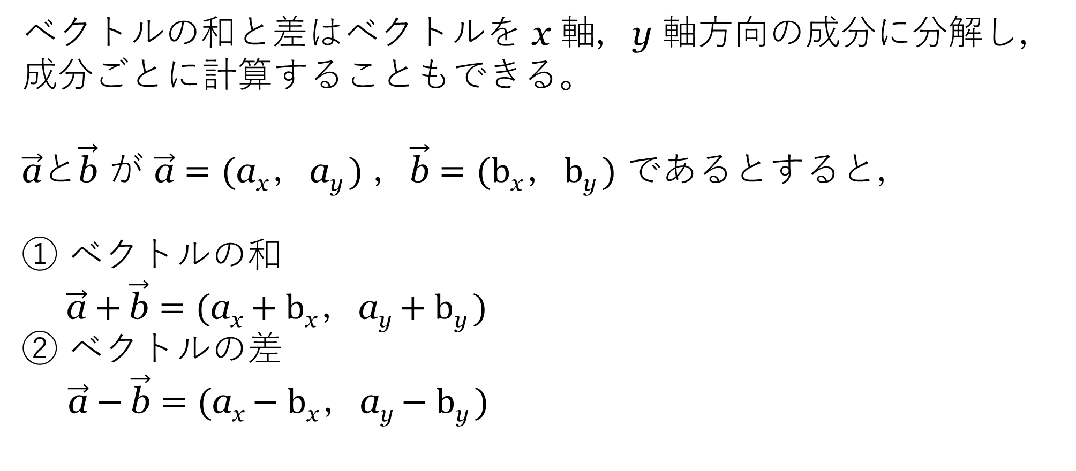
B 速度の合成と分解(p.13-14)
ベクトルの差（成分で求める方法）
ベクトルの和と差はベクトルを x 軸，y 軸方向の成分に分解し，成分ごとに計算することもできる。
$\vec{\text{a}}\text{と}\vec{\text{b}}$ が $\vec{\text{a}}=(\text{a}\text{x} ，\text{a}\text{y} )$ ，$\vec{\text{b}}=(\text{b}\text{x} ，\text{b}\text{y} )$ であるとすると，
① ベクトルの和
$\vec{\text{a}}+\vec{\text{b}}=(\text{a}\text{x}+\text{b}\text{x} ，\text{a}\text{y}+\text{b}\text{y} )$
② ベクトルの差
$\vec{\text{a}}−\vec{\text{b}}=(\text{a}\text{x}−\text{b}\text{x} ，\text{a}\text{y}−\text{b}\text{y} )$
Notes:
啓林館・高等学校物理基礎改訂版_授業用スライド

Slide 34
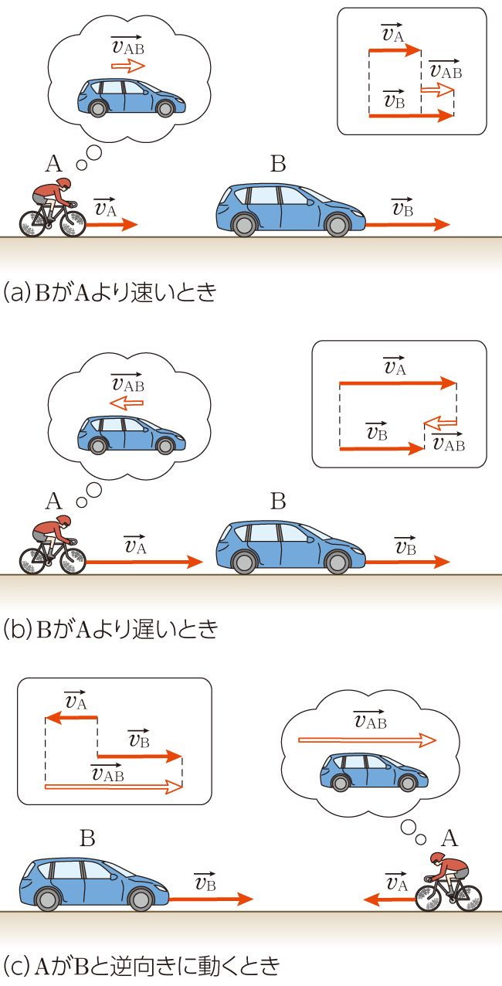
C 相対速度(p.15-17)
1 相対速度
・自転車に乗って地面に対して速度で進んでいる人 A から，
速度で進む自動車 B を見る。
Notes:
啓林館・高等学校物理基礎改訂版_授業用スライド

Slide 35
C 相対速度(p.15-17)
・A の速度によって B が離れていくように見えたり，
止まって見えたり，近づいてくるように見えたりする。
Notes:
啓林館・高等学校物理基礎改訂版_授業用スライド

Slide 36
C 相対速度(p.15-17)
・観測者の運動状態によって，相手の運動の見え方に
違いが生じ，地面に対する速度と異なる速度で見える。
・動く観測者 A から見た相手 B の速度を
A に対する B の相対速度という。
Notes:
啓林館・高等学校物理基礎改訂版_授業用スライド

Slide 37
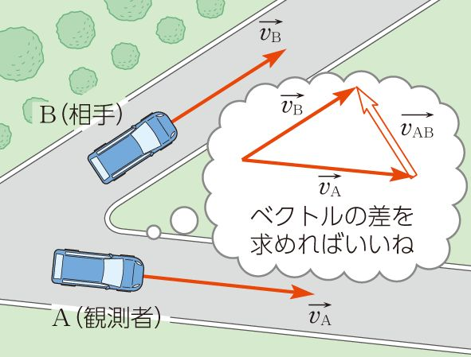
C 相対速度(p.15-17)
・ A と B の速度の向きが直線状にない場合も成り立つ。
Notes:
啓林館・高等学校物理基礎改訂版_授業用スライド

Slide 38

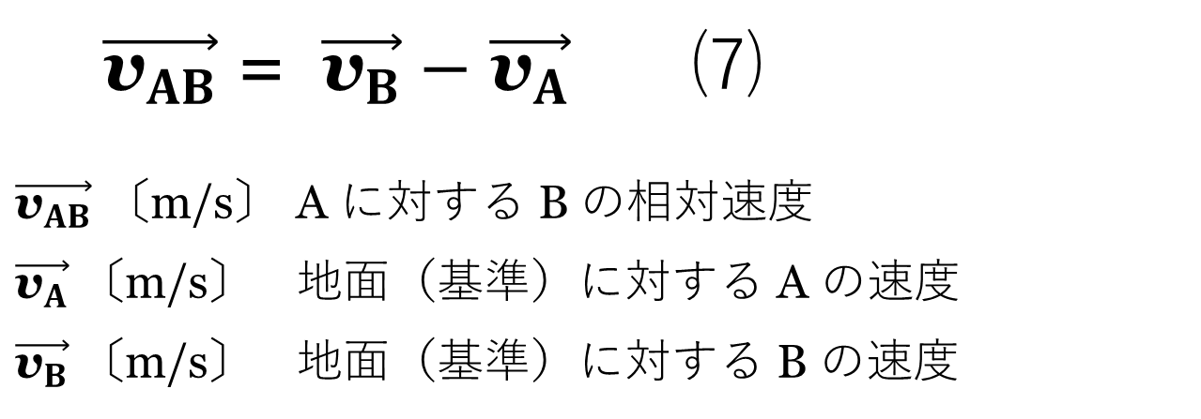
C 相対速度(p.15-17)
相対速度
意味
A から見た B の速度
$\vec{{\text{v}}_{AB}}$ = $\vec{{\text{v}}_{B}}$ $−$ $\vec{{\text{v}}_{A}}$ ⑺
$\vec{{\text{v}}_{AB}}$ 〔m/s〕 A に対する B の相対速度
$\vec{{\text{v}}_{A}}$〔m/s〕 地面（基準）に対する A の速度
$\vec{{\text{v}}_{B}}$〔m/s〕 地面（基準）に対する B の速度
（相対速度）＝（相手の速度）−（観測者の速度）
Notes:
【動画】
「図2 等速直線運動をする模型自動車」を視聴してもよい(紙面掲載のQRコードからも視聴可) 。
啓林館・高等学校物理基礎改訂版_授業用スライド

Slide 39
C 相対速度(p.15-17)
・観測者の運動状態により，物体の速度は異なって見える
ため，物体の速度を表すときは，それがどのような運動
をしている観測者から見たものであるかを明確にしなけ
ればならない。
・ただし，特に断りがない場合，地面に静止した観測者か
ら見たものとする。
Notes:
啓林館・高等学校物理基礎改訂版_授業用スライド

Slide 40
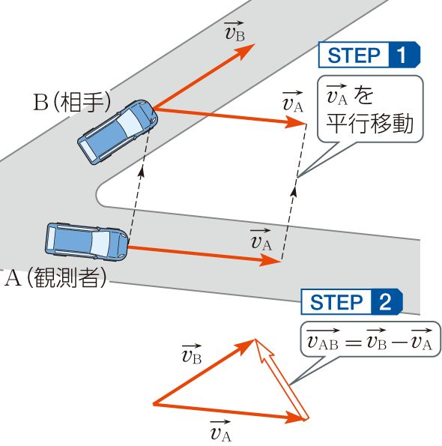

C 相対速度(p.15-17)
相対速度の求め方
① 作図による方法
STEP 1 速度ベクトルを
平行移動させて
始点を一致させる。
STEP 2 $\vec{{\text{v}}_{A}}$ の終点から
$\vec{{\text{v}}_{B}}$ の終点への矢印を
作図する。
Notes:
啓林館・高等学校物理基礎改訂版_授業用スライド

Slide 41

C 相対速度(p.15-17)
相対速度の求め方
② 成分による方法
STEP 1 それぞれの速度を
成分に分解$する。$
$\vec{{\text{v}}_{A}}=\left(\text{v}\text{Ax} ，\text{v}\text{Ay}\right)$
$\vec{{\text{v}}_{B}}=(\text{v}\text{Bx} ，\text{v}\text{By})$
STEP 2 $成分ごとに引き算する。$
$\vec{{\text{v}}_{AB}}$ $=(\text{v}\text{Bx}−\text{v}\text{Ax} ，\text{v}\text{By}−\text{v}\text{Ay})$
Notes:
啓林館・高等学校物理基礎改訂版_授業用スライド

Slide 42

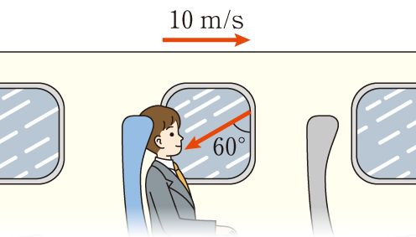
C 相対速度(p.15-17)
➊
車窓から見た雨粒の相対速度
風がなく，雨粒が鉛直下向きに降っているとき，10 m/s の速さで水平に走っている電車の中から外を見たところ，雨粒が鉛直方向に対して60°の角をなして前方から降ってくるように見えた。このとき，地上に対して雨粒が落下する速さは何 m/sか。
Notes:
啓林館・高等学校物理基礎改訂版_授業用スライド

Slide 43

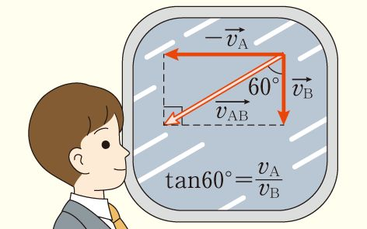
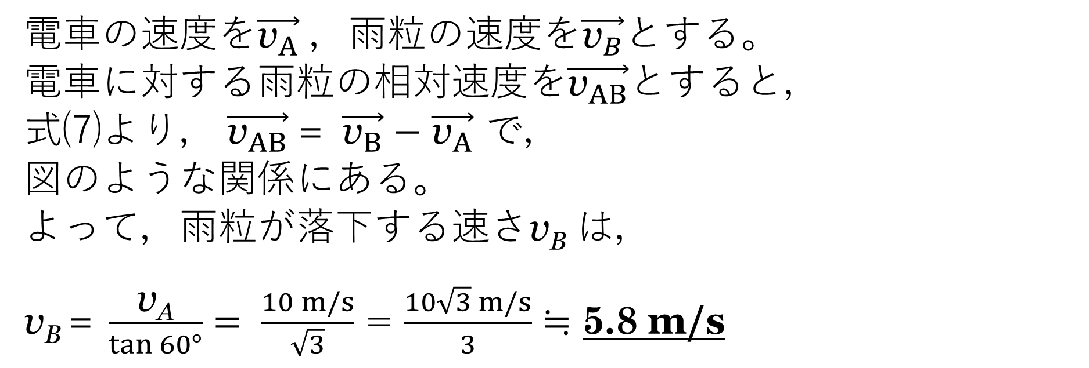
C 相対速度(p.15-17)
解
電車の速度を$\vec{{\text{v}}_{A}}$ ，雨粒の速度を$\vec{{\text{v}}_{B}}$とする。
電車に対する雨粒の相対速度を$\vec{{\text{v}}_{AB}}$とすると，
式⑺より， $\vec{{\text{v}}_{AB}}$ = $\vec{{\text{v}}_{B}}$ $−$ $\vec{{\text{v}}_{A}}$ で，
図のような関係にある。
よって，雨粒が落下する速さ$\text{v}\text{B}$ は，
$\text{v}\text{B} \text{= }\frac{\text{v}\text{A}}{\tan{60°}}= \frac{10 m/s}{\sqrt{3}}$ = $\frac{10\sqrt{3} m/s}{3}≒$ 5.8 m/s
つながる
指針
2つの速度をベクトルで表し，それらの差から相対速度を求める。
Notes:
啓林館・高等学校物理基礎改訂版_授業用スライド

Slide 44

C 相対速度(p.15-17)
➊
北から吹く風の中を自転車で東向きに10 m/s の速さで走ると，風がちょうど北東から吹くように感じた。地面に対する風速は何 m/s か。
Notes:
啓林館・高等学校物理基礎改訂版_授業用スライド

Slide 45
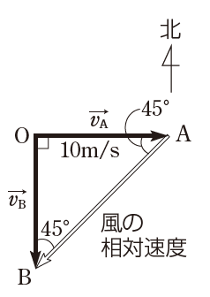
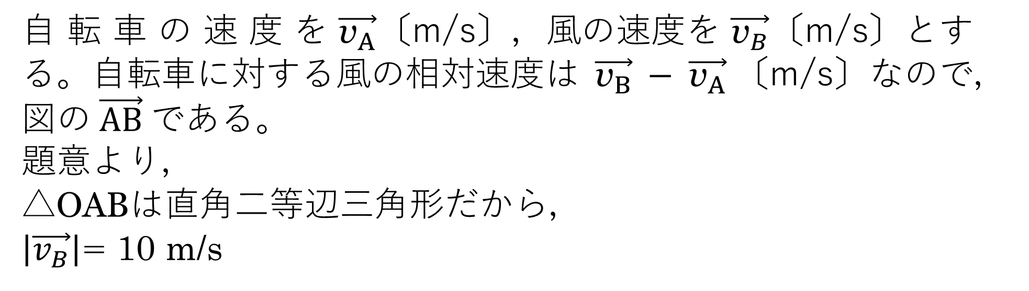
C 相対速度(p.15-17)
解
自 転 車 の 速 度 を $\vec{{\text{v}}_{A}}$〔m/s〕，風の速度を $\vec{{\text{v}}_{B}}$〔m/s〕とする。自転車に対する風の相対速度は $\vec{{\text{v}}_{B}}$ $−$ $\vec{{\text{v}}_{A}}$〔m/s〕なので，図の$\vec{\text{AB}}$である。
題意より，
△OABは直角二等辺三角形だから，
$\left|\vec{v_{B}}\right|$= 10 m/s
Notes:
啓林館・高等学校物理基礎改訂版_授業用スライド

Slide 46
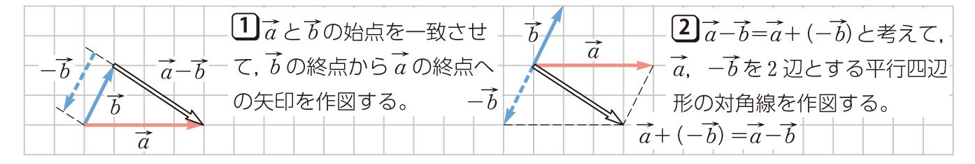
C 相対速度(p.15-17)
ベクトルの差（作図で求める方法）
Notes:
啓林館・高等学校物理基礎改訂版_授業用スライド

Slide 47
C 相対速度(p.15-17)
ベクトルの差（作図で求める方法）
Notes:
啓林館・高等学校物理基礎改訂版_授業用スライド

Slide 48

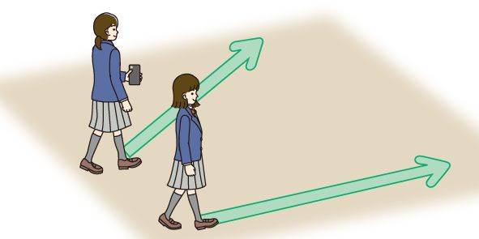
C 相対速度(p.15-17)
相対速度
歩きながら相手の運動を
撮影しよう。
歩く速さや向きを変え，
相手の運動の見え方が
どう変化するか
確認しよう。
Notes:
啓林館・高等学校物理基礎改訂版_授業用スライド

Slide 49
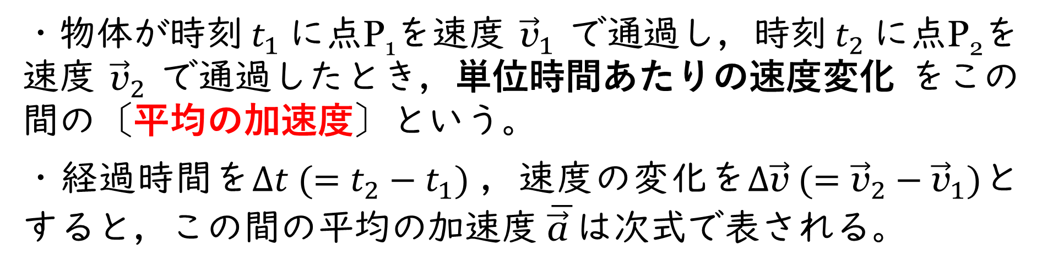

D 加速度(p.17)
1 加速度
・物体が時刻${ t}_{1}$に点P₁を速度 ${\vec{\text{v}}}_{1}$ で通過し，時刻${ t}_{2}$に点P₂を速度 ${\vec{\text{v}}}_{2}$ で通過したとき，単位時間あたりの速度変化 をこの間の〔平均の加速度〕という。
・経過時間を$∆t (=t_{2}−t_{1})$，速度の変化を$∆\vec{\text{v}} (={\vec{\text{v}}}_{2}−{\vec{\text{v}}}_{1})$とすると，この間の平均の加速度 $\overline{\vec{\text{a}} }$は次式で表される。
$\overline{\vec{\text{a}}}=\frac{{\vec{\text{v}}}_{2} −{\vec{ \text{v}}}_{1}}{t_{2 }− t_{1}}=\frac{∆\vec{\text{v}}}{∆t}$ ⑻
Notes:
啓林館・高等学校物理基礎改訂版_授業用スライド

Slide 50


D 加速度(p.17)
・平均の加速度 $\overline{\vec{\text{a}}}$ もベクトルであり，
その向きは
速度の変化 $∆\vec{\text{v}}$ の向きに一致する。
Notes:
啓林館・高等学校物理基礎改訂版_授業用スライド

Slide 51

D 加速度(p.17)
・ $t_{2}$ を $t_{1}$ に近づけて $∆t$ を限りなく 0 に近づけると，
P₂ は P₁ に近づくので，式⑻ は P₁ を通過する時刻の
〔瞬間の加速度〕 $\vec{\text{a}}$を表す。
・ $\vec{\text{a}}$ は物体の速度が，その瞬間にどの向きにどんな割合で
変化しているのかを表す。
・一般に，加速度と言えば，瞬間の加速度をさす。
加速度の大きさ a は$a=\left|\vec{\text{a}}\right|$であり，
加速度の向きは，その瞬間の〔速度の変化の向き〕である。
Notes:
啓林館・高等学校物理基礎改訂版_授業用スライド

Slide 52
D 加速度(p.17)
６
東向きに5.0 m/s で進む船が，10 s 後に北向きに5.0 m/s となった。
この間の平均の加速度はどちら向きに何 m/s²か。
Notes:
啓林館・高等学校物理基礎改訂版_授業用スライド

Slide 53


D 加速度(p.17)
東向きの速度を${\vec{ \text{v}}}_{1}$，北向きの速度を${\vec{\text{v}}}_{2}$とすると，
図のように直角二等辺三角形であるから，
この間の速度の変化 $∆\vec{\text{v}}$ は北西の向き
で，その大きさは，
$\left|∆\vec{\text{v}}\right|=5.0 × \sqrt{2} \text{m}\text{/}\text{s}$
平均の加速度 $\overline{\vec{ \text{a}}}$ は，
単位時間あたりの速度の変化より，
$\overline{\vec{ \text{a}}}=\frac{∆\vec{\text{v}}}{∆t}= \frac{5.0 × \sqrt{2 }\text{m}\text{/}\text{s}}{10 s}=0.705⋯m/s^{2}≒$ 0.71 $m/s^{2}$
北向きに0.71 m/s²
Notes:
啓林館・高等学校物理基礎改訂版_授業用スライド

Slide 54

１
この節の振り返り
□直進する2つの船に衝突の恐れがあるとき，互いに相手の運動はどのように見えるか。
□日常は常に太陽に向けるが，雨傘は歩く速度に応じてどのように向きを変えるか。
2つの船の相対速度は視線の方向となり，相手が自分へ等速で近づくように見える。
雨傘は人に対する雨粒の相対速度の方向に向ける。日傘にその必要がないのは，歩く速度に比べて光速が非常に大きいためである。
Notes:
啓林館・高等学校物理基礎改訂版_授業用スライド

